Slide 1
The Island(가제)
2015180030 이동규
2015180031 이득유
2015182004 김하윤

Slide 2
목차
The Island(가제)
연구목적
기존게임과의 차별성
01 WHY
게임플레이
MAP
캐릭터
조작법
02 WHAT
플랫폼 및 개발환경
클라이언트 기술요소
서버 기술요소
03 HOW
04 WHO
중점연구분야
05 WHEN
개발 일정
02/..

Slide 3
WHY
The Island(가제)
연구목적
Direct X 12 로 개발하는 ‘3D 1인칭 생존 게임’ 구현
‘IOCP 소켓 입출력 모델’을 활용한 게임 서버 구현
플레이어가 건물을 직접 커스터마이징 하는 ‘하우징 컨텐츠’ 구현
개발에 편리한 응용 프로그램 구현
03/..

Slide 4
WHY
The Island(가제)
기존게임과의 차별성
무인도에서 직접 하나하나 자원을 수집하여 살아남는 과정
대부분의 생존 게임은 PvP가 특징이지만 플레이어간의 협동에 집중
다양한 건설 파츠를 추가하여 자유로운 커스터마이징이 가능
04/..

Slide 5
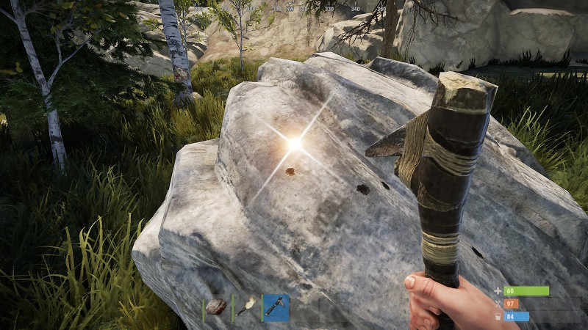
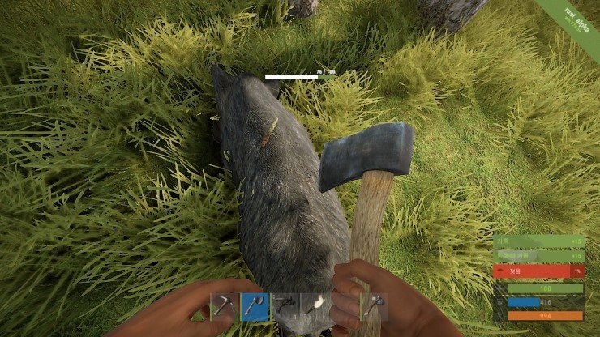
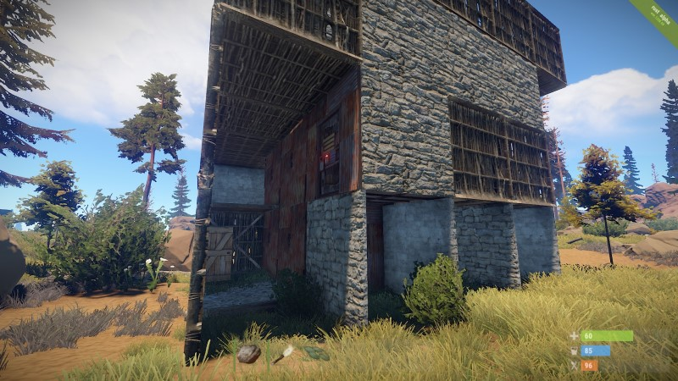
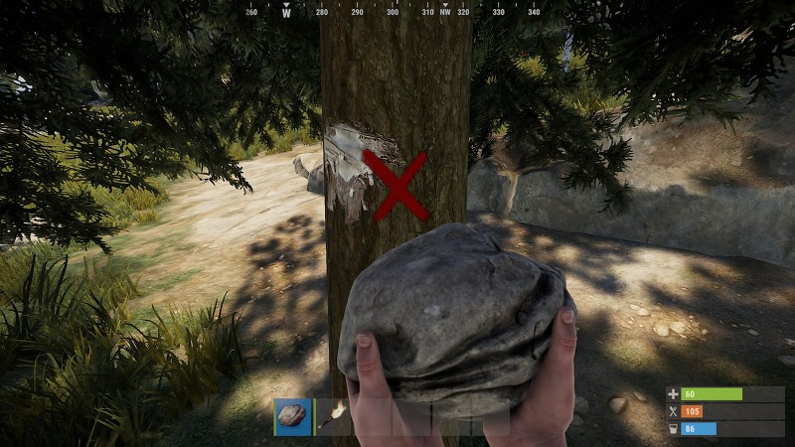
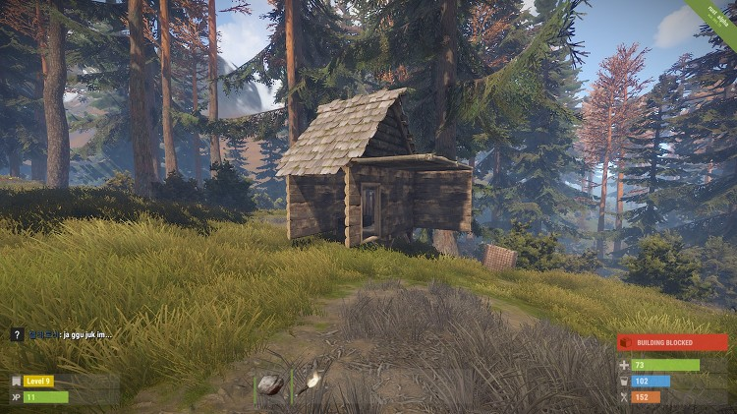
WHAT
The Island(가제)
게임플레이
무인도에서 식량과 자원을 구해 최대한 오래 생존하는 1인칭 생존게임
자원을 채집
배고픔 관리
건물 건설
05/..

Slide 6
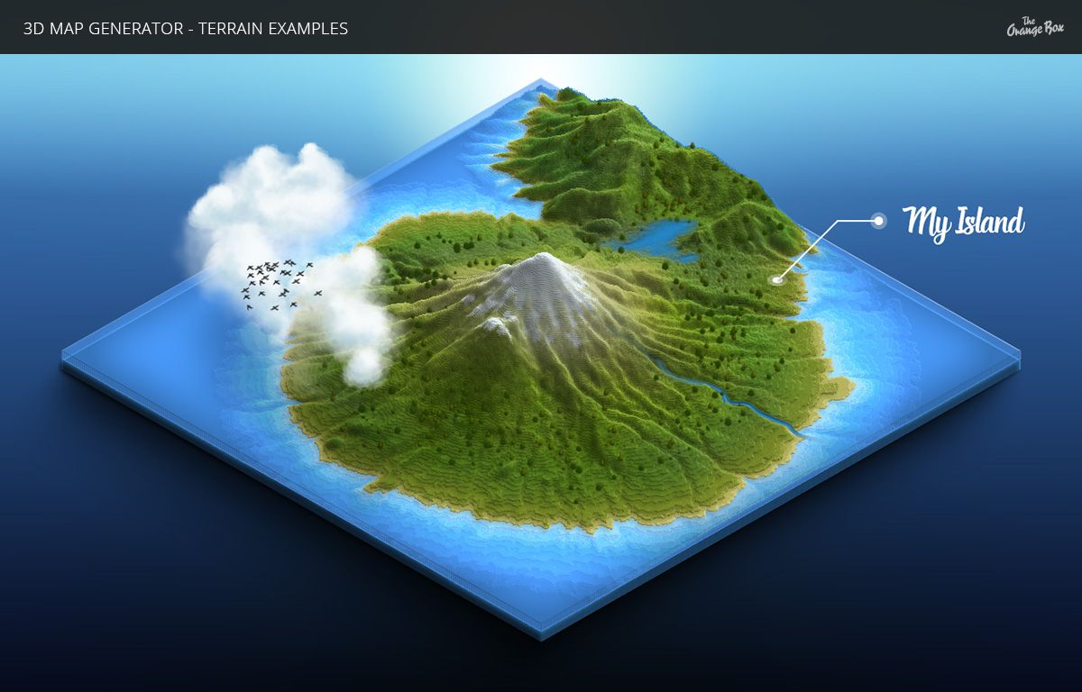
WHAT
The Island(가제)
MAP
맵은 사방이 바다로 막혀있는 섬의 형태 약 300x300m
06/..

Slide 7

WHAT
The Island(가제)
캐릭터
플레이어
HP : 100
스테미너 : 100
배고픔 / 갈증 : 100 / 100
키 : 1.8m
이동속도 : 걷기 1m/s 달리기 4m/s
상태 : 걷기 / 뛰기 / 앉기 / 점프 / 공격 / 대기 / 사망
5x5의 인벤토리 (5칸의 퀵슬릇 포함)
07/..

Slide 8

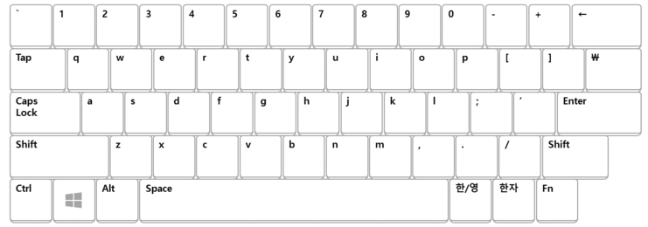
WHAT
The Island(가제)
조작법
아이템 선택
상호작용
사용키
1~5 숫자키
인벤토리
이동
w
E
I
Click
A
S
D
달리기
SHIFT
앉기
Ctrl
SPACE
점프
08/..

Slide 9
HOW
The Island(가제)
플랫폼 및 개발환경
플랫폼
개발환경
Direct X 12
IOCP
VISUAL STUDIO 2017
Git Hub
WINDOW OS
09/..

Slide 10
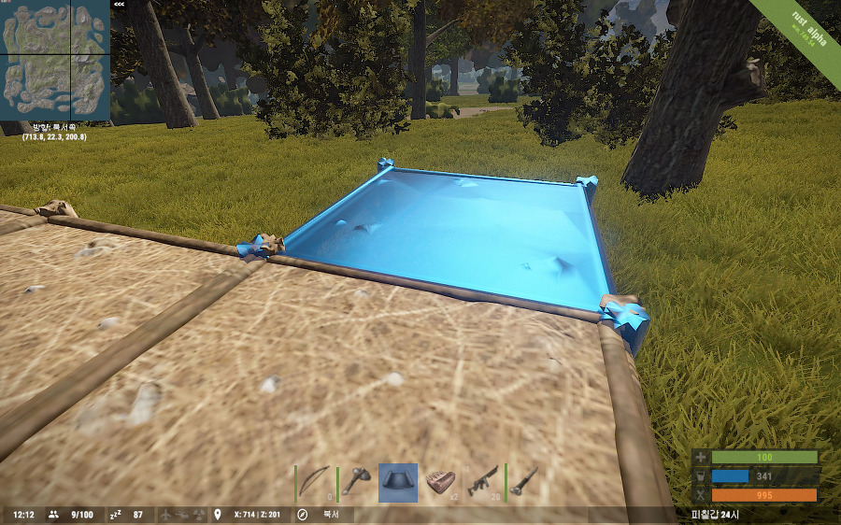
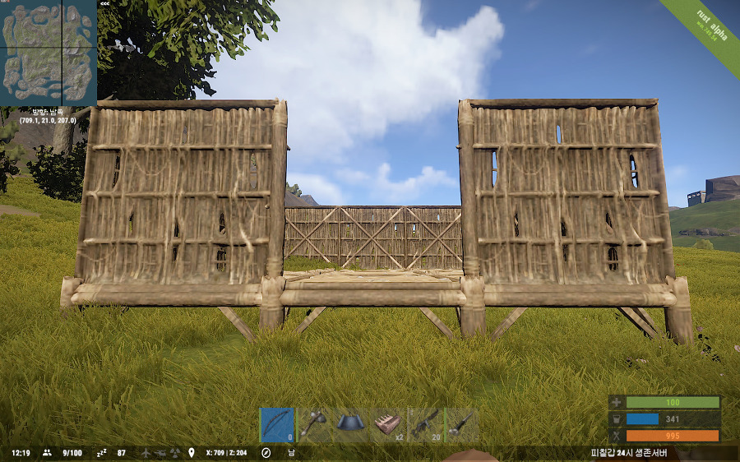
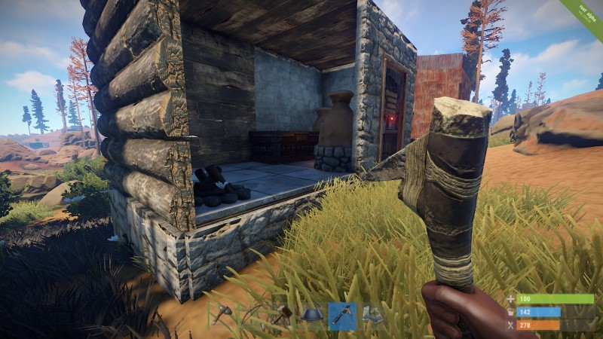
HOW
The Island(가제)
클라이언트 기술요소
하우징
자유로운 건물 빌드를 위해 피킹을 이용해
맵 임의의 지점에 오브젝트 설치
10/..

Slide 11
HOW
The Island(가제)
클라이언트 기술요소
11/..

Slide 12
HOW
The Island(가제)
서버 기술요소
12/..

Slide 13
HOW
The Island(가제)
중점 연구 분야
김하윤
이동규
이득유
하우징 컨텐츠 구현
쉐이더 프로그래밍
13/..

Slide 14
WHEN
The Island(가제)
개발일정
14/..

